Slide 1
DISFAGIA: ENFOQUE PRÁCTICO
Cristian Mauricio Sierra Ramírez
Médico residente, primer año, Cirugía general
Universidad de Antioquia
Junio, 2021
Futuros Residentes

Slide 2
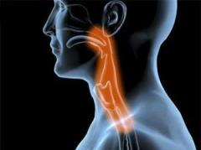
Introducción
Sensación subjetiva de dificultad o anomalía para tragar.
Síntoma de alarma → ¡evaluación inmediata!
Definir la causa exacta e iniciar la terapia adecuada.
Anomalía estructural.
Anomalía motilidad: paso de sólidos o líquidos de la boca al estómago.
Incapacidad para iniciar
Sensación de obstáculo
Notes:
Desde la incapacidad para iniciar una deglución hasta sensación de obstáculo.

Slide 3
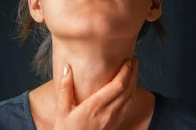
Introducción
Odinofagia: dolor.
Globo: indolora de un bulto, opresión, cuerpo extraño o bolo alimenticio retenido en el área faríngea o cervical.
Globus:
Trastorno funcional.
Sensación del globo.
Sin anomalía estructural subyacente: ERGE o un trastorno importante de la motilidad.
Notes:
La sensación de globo es una sensación indolora de un bulto, opresión, cuerpo extraño o bolo alimenticio retenido en el área faríngea o cervical [5]. Globus, por otro lado, es un trastorno funcional del esófago que se caracteriza por la sensación de globo pero sin una anomalía estructural subyacente, enfermedad por reflujo gastroesofágico o un trastorno importante de la motilidad esofágica.

Slide 4
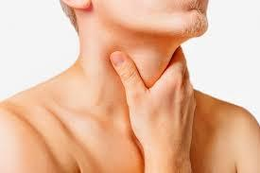
Epidemiología
No debe atribuirse al envejecimiento: anomalías leves de la motilidad.
Rara vez son sintomáticas.
Incidencia impactación alimentaria esofágica: 25 por 100.000 personas/año.
> hombres (H 1,5: M 1).
Aumenta con la edad → séptima década.
Notes:
No debe atribuirse al envejecimiento: -por sí solo causa anomalías leves de la motilidad esofágica.

Slide 5
Presentación
Después de ingerir carne (res, pollo, pavo).
Obstrucción completa de la luz esofágica.
Expectoración de saliva.
Orofaríngea vs esofágica
¿Para iniciar deglución o siente que la comida se atasca?
¿Tose o se ahoga, o la comida se regresa después de tragar?
¿Problemas para tragar sólidos, líquidos o ambos?
¿Cuánto tiempo?
¿Dónde siente que la comida se atasca?
¿Otros síntomas: anorexia, pérdida de peso, náuseas, emesis, dispepsia?
¿Problemas médicos asociados: DM II, esclerodermia, Sx Sjogren, SIDA, ACV, Parkinson, miastenia?
¿Cx de faringe, laringe, esófago, estómago, columna?
¿Qué medicamentos usa?
¿Dónde siente que la Rt en el pasado, se atasca?
Notes:
Problemas para iniciar – orofaringea vs esofagica
Tose – disfagia orofaríngea
Tragar sólidos – motilidad, progresión de sólidos a líquidos benigna a maligna
Rapidamente progresiva – malignidad
Medicamentos: cloruro de potasio, alendronato, sulfato ferroso, quinidina, ascido ascorbico teraciclina asa aines

Slide 6
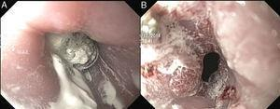
Disfagia aguda
El inicio agudo → sólidos o líquidos, incluídas las secreciones.
Impactación de un cuerpo extraño en el esófago → atención inmediata.
La impactación → causa más común en adultos.
Notes:
de la incapacidad para tragar
La impactación de alimentos es la causa más común de disfagia de aparición aguda en adultos.

Slide 7
Disfagia no aguda: orofaríngea
Dificultad para iniciar deglución → de la boca a la faringe.
Región cervical → sitio de síntomas.
Regurgitación nasofaríngea, aspiración, restos de comida en la faringe.
Babeo, sialorrea, disartria, tos, asfixia, disfornía.
Neumonía por aspiración, pérdida de peso.
Historial + Fx Rx:
Edad avanzada, consumo de CHOL, tabaquismo, pérdida de peso.
Sequedad en la boca (anticolinérgicos, anti histamínicos), Rt, Sx Sjogren.
Disfunción neuromuscular → cambios en el habla, ronquera, tos débil, parálisis cuerdas vocales.
Divertículo de Zenker: regurgitación, halitosis, sensación plenitud en el cuello, neumonía.
Miastenia: tarde en una comida.
Disfagia orofaríngea: después de intubación.
Notes:
O DE TRANSFERENCIA.

Slide 8
Disfagia no aguda: orofaríngea
Exploración:
Exámen cavidad oral, cabeza, cuello, región supraclavicular.
Exámen neurológico → pares craneales, fuerza muscular.
Laboratorio e imágenes → según sospecha.
Miopático:
Enf. Tejido conectivo – superposición.
Dermatomiositis.
Miastenia gravis.
Distrofia miotónica, oculofaríngea.
Polimiositis.
Sarcoidosis.
Sx. Paraneoplásicos.
Iatrogénico:
Medicamentos: Qt, neurolépticos.
Postqx: muscular o neurogénico.
Rt.
Corrosivo.
Infeccioso.
Infeccioso:
Mucositis (HVS, CMV, Cándida).
Difteria.
Enf. Lyme.
Sífilis.
Metabólico:
Amiloidosis.
Cushing.
Tirotoxicosis.
Wilson.
Notes:
Buscar masas, linfadenopatía, debilidad de mñusculos faciales, mala dentición.
Pares de la deglución 5 9 10 7 10 11 12
Nasoendoscopia – evaluación de la deglución

Slide 9
Disfagia no aguda: orofaríngea
Manejo:
Mejorar transferencia de alimentos.
Prevenir aspiración.
Tratamiento del trastorno subyacente: endoscopia terapéutica, cx, rehabilitación.
Rehabilitación → enfermedad leve: ECV, TEC, Cx, enfermedades degenerativas.
Terapia dietética → enfermedad leve.
Inclinar cabeza, doblar cuello, girar cabeza.
Nutrición enteral: enfermedad severa y riesgo de aspiración.
Notes:
Trastorno subyacente: infección, radiacion,

Slide 10
Disfagia no aguda: orofaríngea
Miotomía cricofaríngea:
Disfunción primaria → contracción inadecuada, falta de coordinación.
Dilatación con balón cricofaríngeo:
No candidatos a cirugía.
Botox:
No candidatos a cx o dilatación.
Disminuye tono muscular.
Estimulación eléctrica:
Reclutar unidades motoras, aumentar fuerza muscular.
Notes:
Miotomía cricof – predicción de respuesta – iniciación voluntaria intacta, fuerza propulsora adecuada, obstrucción en el músculo cricofaringeo, evidencia manométrica de elevación de la presión del EES, pronóstico neurológico bueno
Disartra – mala respuesta.
Botox: fuerte inh de la liberación de ach

Slide 11
Disfagia no aguda: esofágica
Dentro del esófago, EEI, cardias.
Dificultad para tragar varios segundos después.
Sensación de obstrucción → desde la parte superior del esófago hasta el estómago.
Escotadura supraesternal → señal.
LESIONES MECÁNICAS
INTRÍNSECAS | EXTRÍNSECAS
Tumores benignos. | Subclavia aberrante.
Esofagitis/estenosis cáustica. | Osteofitos cervicales.
Malignidad. | Aorta agrandada.
Estenosis péptica/radiación. | Aurícula izquierda agrandada.
Esofagitis eosinofílica/infecciosa/ linfocítica. | Masa mediastínica.
Postcx (laríngea, esofágica, gástrica). | Post cx: laríngea, espinal.
TRANSTORNOS DE LA MOTILIDAD
Acalasia.
Enfermedad de Chagas.
Transtornos primarios y secundarios de la motilidad.
DISFAGIA FUNCIONAL

Slide 12
Caracterización
¿Sólido, líquido, ambos?:
Desde el inicio → trastornos motilidad.
Sólidos: estrechez esofágica, 13 mm o menos.
Progresivo vs intermitente.
.
Gravedad y síntomas asociados.
¿Progresivo, intermitente o gradual?:
Sólidos o líquidos: obstrucción, estenosis péptica.
Intermitente: anillo, membrana esofágica.
Progresiva: acalasia.
Intermitente no pogresiva: espasmo esofágico distal.
Notes:
Los síntomas de la estenosis péptica son lenta y gradualmente progresivos, mientras que los debidos a una neoplasia maligna progresan más rápidamente [15].

Slide 13
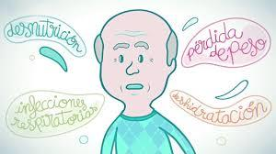
Caracterización
Factores psicológicos:
Influir en expresión y gravedad.
Hipervigilancia esofágica y ansiedad visceral.
Síntomas asociados:
Acidez → dispepsia.
Pérdida de peso.
Hematemesis.
Anemia.
Regurgitación.
Síntomas respiratorios.
Notes:
Por ejemplo, la pirosis crónica en un paciente con disfagia puede ser un indicio de complicaciones de la enfermedad por reflujo gastroesofágico, como esofagitis erosiva, estenosis péptica o adenocarcinoma de esófago. Los pacientes con estenosis péptica suelen tener antecedentes de pirosis y regurgitación, pero sin pérdida de peso, mientras que los pacientes con cáncer de esófago tienden a ser hombres mayores con una pérdida de peso significativa [
La hipersensibilidad visceral es el mecanismo más aceptado del dolor abdominal y de las alteraciones motoras asociadas en las EGF¹. Dos conceptos de hipersensibilidad visceral han sido introducidos y estudiados con el uso del barostato²: La hiperalgesia, es la respuesta dolorosa más intensa y prolongada con umbral menor, a estímulos como puede ser una contracción o distensión visceral. La alodinia, es la sensación dolorosa de un evento fisiológico que previa y habitualmente no causa dolor. Se han propuesto cuatro mecanismos para explicar la hipersensibilidad visceral: a) aumento de la sensibilidad del órgano afectado, ya sea por la sensibilización de fibras sensoriales, por los mediadores de la inflamación y/o activación de fibras sensoriales aferentes que estaban latentes; b) hiperexcitabilidad espinal, con disminución en el umbral de los impulsos aferentes, lo que acarrea dos importantes eventos: expansión en el campo receptivo y desarrollo de nuevas neuronas sensoriales; c) hiperalgesia a largo plazo, producto del desarrollo de neuroplasticidad especialmente en las astas posteriores en respuesta al estímulo visceral mantenido; y d) alteración en la modulación endógena de la nocicepción a nivel cerebral (amígdala, área prefrontal y corteza insular y cingulata)¹⁻³.

Slide 14
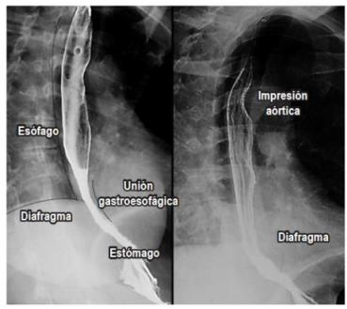
Pruebas diagnósticas
Basados en historia clínica
Esofagograma:
Previo a EDS.
Lesión esofágica proxima: Cx x Ca de laringe, esófago, divertículo de Zenker, Rt.
Estenosis compleja → tortuosa conocida → Rt, post-cáustica.
Trago de bario → secuencia de rayos X en puntos fijos de tiempo.
No ha demostrado reducir la tasa de complicaciones endoscópicas.
“Presbífago” → no requiere manejo adicional.
Método: decúbito/prono oblícuo.
Ingestión de comprimidos de bario de 13 mm.
Notes:
El estudio de las enfermedades esofágicas requiere de múltiples exámenes diagnósticos, ya que ninguno, por sí solo, provee total información sobre la funcionalidad y la anatomía del tracto digestivo superior. Para
Se realiza antes de la EVDA por la intubiación a ciegas del esófago proximal durante la endoscopia puede estar asociado con riesgo de perforación.
Presbifago es el aclaramiento esofágico retarado de bario en pacientes mayores de 90 años.
Método: se debe indicar a los pacientes que beban bario en decúbito prono-oblicuo; la distensión máxima de la unión esofagogástrica se logra haciendo que el paciente trague bario rápidamente en asociación con una variedad de maniobras respiratorias [59]. Además, pedirle al paciente que ingiera comprimidos de bario de 13 mm o un bolo sólido, como un malvavisco o pan, puede resultar útil para demostrar lesiones sutiles en pacientes con disfagia persistente o intermitente de alimentos sólidos [60,61]. Un esofagrama con bario cronometrado es útil para evaluar la acalasia antes y después del tratamiento [2].

Slide 15
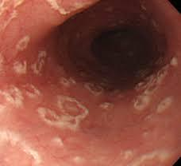
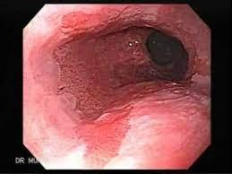
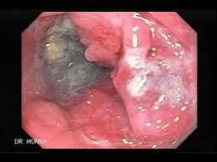
Pruebas diagnósticas
Endoscopia:
Determinar causa.
Excluir neoplasias.
Terapéutico → dilataciones.
Rendimiento dx: 54%.
Factores de riesgo de patología importante: sexo masculino, pirosis, odinofagia.

Slide 16
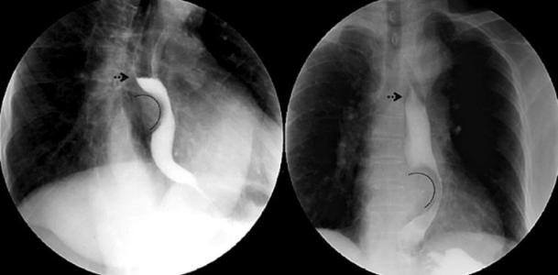
Pruebas diagnósticas
Esofagograma post endoscopia:
EDS negativa.
Sospecha de obstrucción mecánica.
A descartar anillos esofágicos inferiores o compresión extrínseca.
Tableta de bario.
Notes:
La prueba se mejora con uso de la tableta de bario.
Disfagia cardiovascular. Esofagograma en proyecciones oblicua lateral (izquierda) y anteroposterior (derecha) en las que se identifica crecimiento auricular izquierdo (línea curva) que impronta y desplaza el esófago hacia la izquierda con nivel hidroaéreo (flecha punteada) por tránsito lento.

Slide 17
Pruebas diagnósticas
Manometría de alta resolución con trazado de topografía de presión esofágica:
Disfagia o dolor torácico no cardíaco.
Sin evidencia de obstrucción, ulceración o inflamación.
Evaluación cuantitativa de las presiones y el T relativo en la contracción faríngea, y relajación del EES.
EDS no reveladora.
Sospecha de trastorno de la motilidad.
CLASIFICACIÓN | TRASTORNO | DEFINICIÓN
Trastornos flujo de salida unión GE. | Acalasia tipo I | IRP mediana anormal y 100% de peristaltismo fallido.
 | Acalasia tipo II | IRP mediana anormal, 100% peristaltismo faciilo y > = 20% degluciones con presurización panesofágica.
 | Acalasia tipo III | IPR mediana anormal y degluciones > = 20% con contracción prematura/espàstica, y sin evidencia de peristaltismo.
 | Obstrucción flujo de salida GE | IRP mediana anormal, presión intrabolus elevada > 20% ,y no cumple criterios de acalasia.
Trastorno de la perisltasis. | Ausencia contractilidad | IRP mediana normal y 100% peristaltis fallida.
 | Espasmo esofágico distal | IRP medio normal y deglución > 20% con contracción prematura /espástica.
 | Esófago hipercontráctil | IPR medio normal y > 20% degluciones hipercontráctiles
 | Motilidad esofágica ineficaz | IRP mediana normal, 70% de degluciones ineficaces o > 50% de peristaltismo fallido.
Presión de relajación integrada, integridad contráctil distal, latencia distal.
Tono: hipertonía (ERGE), hipotonía (miastenia, ELA).
Anomalía del EES → sin onda faríngea.
Relajación: Zenker, acalasia.
Combinada con impedancia intraluminal multicanal → deglución faríngea ineficaz.
Notes:
LA diferencia con la mano convencional es el número de sensores y el espacio entre ellos – de 3 a 5 cm a 1 cm de distancia
Sospechar anomalía del EES cuando la onda faríngea no se produce dentro del periodo de la relajación del EES.
Hipertonía: ERGE
EGJ: unión esofagogástrica; IRP: presión de relajación integrada; CC: Clasificación de Chicago; EGJOO: obstrucción del flujo de salida de la unión esofagogástrica.
* CCv4.0 reconoce que la distinción entre acalasia tipo III y EGJOO concluyente puede ser difícil y fue vaga en CCv3.0. En CCv4.0, la acalasia se define por una peristalsis 100% ausente, que incluye degluciones fallidas o prematuras, y la acalasia de tipo III no debe tener evidencia de peristaltismo normal (degluciones normales o ineficaces).
¶ Los pacientes con obstrucción de EGJ y evidencia de peristaltismo cumplirían criterios estrictos para EGJOO y pueden tener características sugestivas de acalasia u otros patrones de peristalsis definidos por los criterios utilizados para trastornos de peristalsis: EGJOO con características espásticas (presencia de ≥20% degluciones prematuras), EGJOO con características hipercontráctiles, EGJOO con motilidad ineficaz o EGJOO sin evidencia de peristaltismo desordenado.
Δ Denota patrones manométricos de relevancia clínica poco clara. Un diagnóstico concluyente clínicamente relevante requiere información adicional que puede incluir síntomas clínicamente relevantes y / o pruebas de apoyo.
Más información sobre este texto de origenPara obtener más información sobre la traducción, se necesita el texto de origen

Slide 18
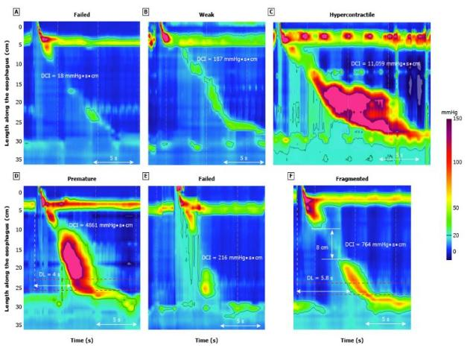
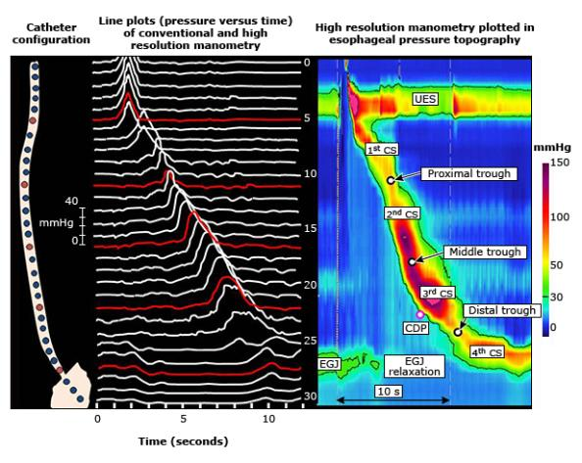
Pruebas diagnósticas
Notes:
La manometría cuantifica la presión intraluminal del LES y del esófago durante la deglución para detectar anomalías de la peristalsis y la relajación del esfínter. La manometría convencional logró esto con relativamente pocos sensores de presión (puntos rojos en el esquema a la izquierda y líneas rojas en el panel central). Por lo tanto, los datos de la manometría convencional solo se pueden mostrar con precisión como gráficos de presión versus tiempo como en el panel central con grandes espacios en el lumen esofágico entre los sitios de registro de presión. La manometría de alta resolución llena estos huecos con una multitud de sensores de presión estrechamente espaciados (puntos azules en el esquema de la izquierda y líneas blancas en el panel central). Alternativamente, la manometría de alta resolución se puede mostrar como un "gráfico de Clouse" en la topografía de presión esofágica como en el panel derecho con la presión representada como un continuo, interpolando valores entre los sensores poco espaciados y mostrando la magnitud de la presión por color. Cuando se muestra en la topografía de presión, las características estereotipadas de la arquitectura topográfica de la contracción peristáltica se hacen evidentes, etiquetadas como los segmentos contráctiles primero, segundo, tercero y cuarto y los canales de presión proximal, medio y distal. El cuarto segmento contráctil es el LES. El inicio de la deglución, cronometrado por la relajación del esfínter superior, está indicado por la línea de puntos vertical.
UES: esfínter esofágico superior; CDP: punto de desaceleración contráctil; EGJ: unión esofagogástrica; CS: segmento contráctil; s: segundo; LES: esfínter esofágico inferior.
El vigor contráctil se evalúa utilizando el DCI: una contracción con un DCI <100 mmHg • s • cm falla (panel A), una contracción con un DCI> 100 pero <450 mmHg • s • cm es débil (panel B), y una deglución hipercontráctil se define como una DCI> 8000 mmHg • s • cm (panel C). La contracción prematura se define como una DL <4,5 segundos (panel D). Una contracción débil (DCI <450 mmHg • s • cm) con una latencia distal reducida se considera fallida (panel E). Una contracción con una DCI normal (450 a 8000 mmHg • s • cm) y una gran ruptura en el contorno isobárico de 20 mmHg (> 5 cm) es una contracción fragmentada (panel F).
DCI: integral contráctil distal; DL: latencia distal.

Slide 19
Pruebas diagnósticas
Deglución con bario modificada → videofluoroscopia:
Evaluación funcional de la deglución → análisis de secuencia rápida.
Disfunción orofaríngea → grado y gravedad.
Evaluación más precisa de la penetración laríngea.
Video AP y lateral.
Diferentes consistencias.
Elevación hiodes y laringe, relajación EES, contracción faríngea.
Tiempos exactos de tránsito oral y faríngeo.
Identificar el movimiento anormal del bolo → aspiración.
Limitaciones: esófago cervical, no estandarizado.
Notes:
Rápida de los eventos que componen una deglución.
Velocidades y cuadro por cuadro.
Analizar el movimiento de las estructuras anatómicas y activivdad musular

Slide 20
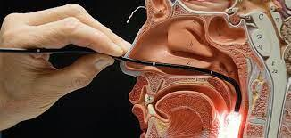
Pruebas diagnósticas
Laringoscopia nasofaríngea:
Oro → hipofaringe, laringe, esófago proximal.
Descartar lesión estructural.
Valléculas, senos piriformes, regiones perilaríngeas.
Nasoendoscopia → fibra óptica:
Anomalías estructurales.
Bx.
Vía transnasal.
Bolos de alimentos y líquidos.
Estructura y función de la orofaringe (fase faríngea).
Notes:
Nasoendoscopia: endoscopio de fibra optica flexible

Slide 21
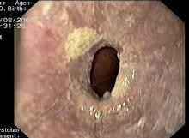
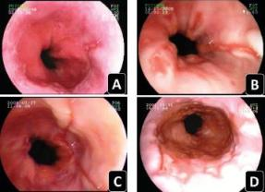
Diagnóstico diferencial
Estenosis esofágica:
Disfagia a sólidos → progresión gradual.
ERGE, Rt, esofagitis eosinofílica.
Rt extra esofágica → esofagitis crónica por radiación → proximal.
Ingestión de cáusticos.
Estenosis péptica → esofagitis erosiva:
Benigna → unión EG.
Edad avanzada, hombres, mayor duración de síntomas.
Esclerosis sistémica, ax Zollinger-Ellison.
Sondas nasogástrica.
Miotomía de Heller.
Notes:
Unión esófagogástrica
Esofagitis eosinofílica

Slide 22
Diagnóstico diferencial
Carcinoma:
De esófago o cardias.
Rápidamente progresiva.
Dolor torácico, odinofagia, anemia, anorexia, pérdida de peso.
Pseudoacalasia → infiltración plexo mientérico:
Síntomas de corta duración (< 6 meses), > 60 años, pérdida de peso excesiva, dificultad para el paso del endoscopio.
EUS + aspiración con aguja fina.
Notes:
Unión esófagogástrica
Esofagitis eosinofílica

Slide 23
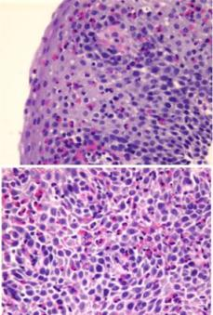
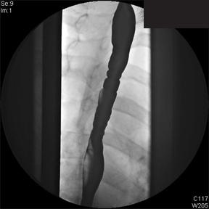
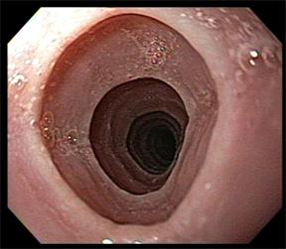
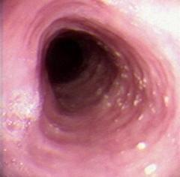
Diagnóstico diferencial
Esofagitis eosinofílica:
Enfermedad crónica, inmunitaria, mediada por ags.
Disfunción esofágica
15%, H: 20 a 30 años.
Sólidos con síntomas intermitentes.
Estenosis proximal.
Surcos lineales.
Pápulas blanquecinas.
Esófago de pequeño calibre.
Dx: EDS + Bx = > # de Eos (> 15 x C)
S 15% - 48%, E 90% - 95%
Síndrome de Boerhaave.
Tto: alergología, IBP, fluticasona/budesonida ingerida, dilataciones.
Notes:
Sx de boherave perforacióne spontánea
múltiples anillos en el esófago proximal a medio, dándole la apariencia de una tráquea. También son visibles pequeñas pápulas blanquecinas que representan abscesos eosinofílicos en la histología.
Ingestión de bario en un paciente con esofagitis eosinofílica que muestra áreas de estrechamiento leve en forma de anillo segmentarias en el esófago proximal y medio, lo que representa una "traquealización" del esófago.
Hay esofagitis activa grave caracterizada por una marcada hiperplasia de la zona basal (panel superior) y una gran cantidad de eosinófilos (más de 40 por campo de gran aumento, panel inferior). Las biopsias obtenidas del esófago proximal, medio y distal mostraron hallazgos similares. La extensión lineal larga de la esofagitis más el gran número de eosinófilos son rasgos patológicos característicos de la esofagitis eosinofílica.

Slide 24
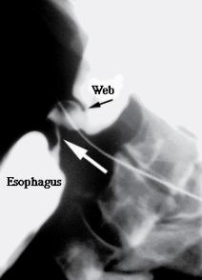
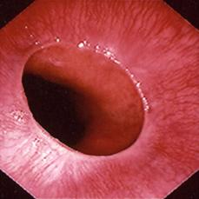
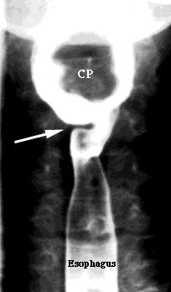
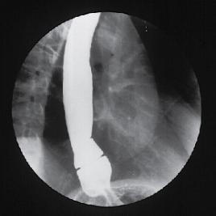
Diagnóstico diferencial
Membranas y anillos esofágicos:
Red: pliegue mucoso delgado →sobresale a la luz → epitelio escamoso.
Parte anterior esófago cervical → estrechamiento focal.
Anillos: estructuras mucosas o musculares:
Unión GE, lisos, delgados, cubiertos por mucosa escamosa y epitelio columnar.
Disfagia intermitente para sólidos.
Deficiencia de Fe (Plummer Vinson).
Anemia, coiloniquia.
Comprometer parcial o completamente la luz.
Notes:
Este estudio de deglución de bario obtenido en una mujer de 53 años con disfagia y anemia muestra una red esofágica superior (flecha negra) inmediatamente por encima de una estenosis apretada del esófago (
Este trago de bario modificado, obtenido en un hombre de 45 años con disfagia, muestra una red esofágica asimétrica que surge del lado derecho del esófago superior (flecha). Cortesía de Jonathan Kruskal, MD, P
Una red / anillo esofágico se diagnostica en el esofagrama con bario y / o la endoscopia superior y aparece como una constricción focal y gruesa de diámetro luminal variable [30]. Los anillos generalmente se encuentran en o unos pocos centímetros por encima de la unión escamoso-cilíndrica. La endoscopia es menos sensible que el esófago con bario para detectar anillos esofágicos y puede pasar desapercibido un anillo a menos que la parte inferior del esófago esté muy distendida [31].

Slide 25
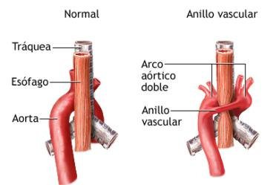
Diagnóstico diferencial
Anomalías cardiovasculares:
Compresión extrínseca.
Anillos vasculares completos: arco aórtico doble, derecho, subclavia izquierda retroesofágica, ligamento arterioso izquierdo.
EUS, TAC.
Disfagia lusoria → subclavia derecha aberrante.
Ateroesclerosis grave.
Aneurisma aorta torácica → disfagia aórtica.
Causas congénitas: tos, disfagia, dolor torácico, sx de Horner.
Notes:
En los adultos mayores, la aterosclerosis grave o un gran aneurisma de la aorta torácica pueden provocar un pinzamiento del esófago y producir disfagia ("disfagia aórtica").
Cuando se deben a causas congénitas, los síntomas generalmente se desarrollan durante la infancia, pero también pueden desarrollarse en adultos. La mayoría de los pacientes con una arteria subclavia aberrante no presentan síntomas durante toda su vida [35]. Sin embargo, la tos, la disfagia, el dolor torácico o incluso el síndrome de Horner pueden desarrollarse a una edad más avanzada [36]. Si los síntomas son intratables,

Slide 26
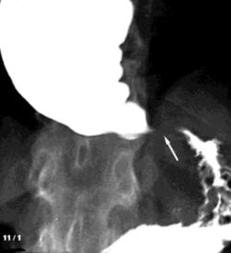
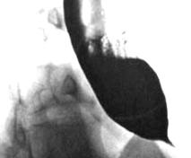
Diagnóstico diferencial
Acalasia:
Trastorno de motilidad.
Disfagia a líquidos solos, sólidos y líquidos.
Empeoramiento progresivo.
Primaria → etiología desconocida.
Pérdida de peristalsis normal esófago distal.
Falla relajación EEI.
Cualquier edad: 25 – 60 años.
H = M.
Regurgitación, dolor en pecho, acidez, dificultad para eructar.
Manometría (sin obstrucción mecánica) + EDS, esofagograma.
”Pico de pájaro”, aperistalsis, vaciado deficiente, relajación incompleta.
Notes:
Los hallazgos en el esófago con bario que sugieren acalasia incluyen un esófago dilatado que termina en un estrechamiento en forma de pico (es decir, apariencia de "pico de pájaro"), aperistalsis y un vaciado deficiente del bario del esófago (imagen 5 e imagen 6). Sin embargo, el esofagrama con bario puede no ser diagnóstico en hasta un tercio de los pacientes [38].
Se realiza una endoscopia digestiva alta para excluir la pseudoacalasia, y los pacientes sin evidencia de obstrucción mecánica pueden someterse a una manometría esofágica para confirmar el diagnóstico. La falta de peristaltismo normal en los dos tercios distales del esófago y la relajación incompleta del EEI en la manometría esofágica son características de la acalasia. (Ver "Acalasia: patogenia, manifestaciones clínicas y diagnóstico").

Slide 27
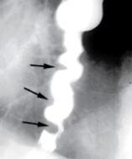
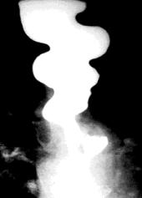
Diagnóstico diferencial
Trastornos de la motilidad:
EDS + Bx – normal = manometría o esofagograma.
Trastorno motilidad hipertensiva o espástica: Dx con manometría.
Martillo neumático → espasmo esofágico distal y esófago hipercontráctil:
Intermitente no progresiva → sólidos y líquidos.
Dolor torácico.
Conracciones no peristálticas graves → esófago en cuenta de rosario o sacacorchos.
Obstrucción flujo de salida unión GE:
Falla de la apertura con peristalsis normal.
Acalasia u obstrucción mecánica.
Disfagia contínua intermitente.
Notes:
Esta ingestión de bario en un hombre mayor con dolor torácico no cardiogénico muestra múltiples áreas de espasmo (flechas) a lo largo del esófago. Este espasmo se acentuó por estasis dentro de la luz esofágica y esofagitis.
El esofagrama realizado en un hombre de 72 años con dolor retroesternal intratable y reflujo muestra un espasmo marcado a lo largo del esófago, lo que produce una apariencia de sacacorchos.

Slide 28
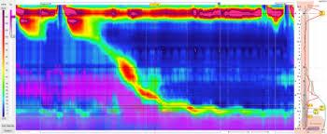
Diagnóstico diferencial
Motilidad esofágica ineficaz:
50% - 90% de las degluciones son débiles o fallan → manometría.
No siempre se correlaciona con síntomas → 30%.
Ausencia de contractilidad:
Falla peristaltismo del cuerpo esofágico.
100% fallos en la deglución.
Idiopática.
Trastornos sistémicos: ES, síndrome de tejido conectivo mixto.
Disfagia persistente o intermitente.
Notes:
Solo se puede presentar en 30%

Slide 29
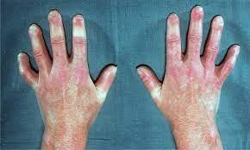
Diganóstico diferencial
Esclerosis sistémica → esclerodermia:
Acidez, disfagia progresiva.
Anomalía de la motilidad subyacente.
Esofagitis erosiva complicada por estenosis péptica → 90% de los pacientes.
50% de los pacientes.
Engrosamiento y endurecimiento de la piel → no localizada.
Capa de músculo liso → atrofia y esclerosis.
Tránsito deficiente del bolo → manometría e impedancia.
Presión baja EEI.
Esófago proximal → músculo estriado se conserva normal.
Notes:
Tanto para sólidos como para líquidos.
Esclerosis de los dos tercios distales del esófago.

Slide 30
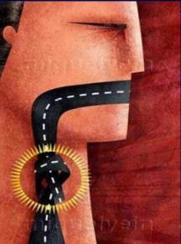
Diagnóstico diferencial
Disfagia funcional → criterios Roma IV:
Alimentos se aloja, pegan o pasan de manera anormal.
Sin anomalía estructural de la mucosa esofágica.
ERGE o esofagitis eosinofílica sean la causa.
Ausencia de trastorno motor esofágico.
Todos los criterios → durante los últimos 3 meses.
Inicio de síntomas al menos 6 meses antes del dx.
Al menos una vez a la semana.
Intermitentes.
Evitar factores precipitantes.
Notes:
Trastorno esofágico motor como acalasia, obstrucción del flujo de salida de la unión GE, espasmo esofágico distal, esófago hipercontractil, ausencia de peristaltismo.
Evitar factores precipitantes, masticar bien
Prueba de relajante de músculo liso, como bloqueador de los canalas de calcio o antidpresivo tricliclo.
Se puede ofrecer dilatación empírica con un dilatador mecánico pero la respuesta de los íntomas es variable.

Slide 31
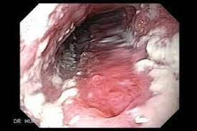
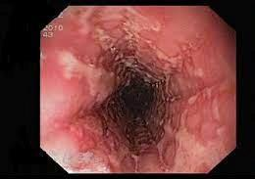
Diagnóstico diferencial
Esofagitis infecciosa:
VHS, CMV, cándida.
Criptococosis, histoplasmosis, blastomicosis, aspergilosis.
Micobacterias.
Odinofagia, disfagia.
Notes:
En forma de pildora pueden alojarse en el esófago. Durante un tiempo prolongado.
Lesión directa de la mucosa.

Slide 32
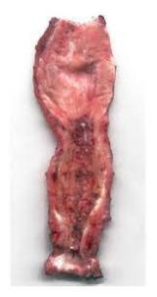
Diagnóstico diferencial
Esofagitis por medicamentos:
Píldora.
Lesión directa.
Disfagia, odinofagia, dolor retroesternal.
Esofagitis por reflujo.
Esofagitis por enfermedad de Crohn esofágica.
Notes:
En forma de pildora pueden alojarse en el esófago. Durante un tiempo prolongado.
Lesión directa de la mucosa.

Slide 33
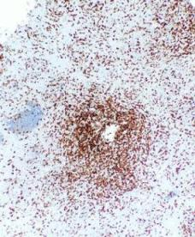
Diagnóstico diferencial
Esofagitis linfocítica:
Infiltrado linfocítico peripapilar denso.
Espongiosis peripapilar.
2/3 tercios inferiores.
Etiología desconocida.
Entre 50 a 60 años.
Menos propensos a ERGE.
Síndrome de Sjogren:
3/4 de los pacientes → disfagia.
Peristaltis defectuosa.
Xerostomía.
Notes:
Diagnóstico histológico.

Slide 34
Algoritmo diagnóstico
Historial médico
Didifcultad para iniciar la deglución + tos, asfixia, regurgitación nasal
Sensación de atascamiento en el esófago → segundos después
Disfagia orofaringea.
Disfagia esofágica
Sólidos o líquidos
Sólidos
Trastorno motor
Obstrucción mecánica
Intermitente
Progresivo
No progresivo
Progresivo
Trastorno de motilidad esofágico primario.
Trastorno de motilidad esofágico secundario.
Acidez crónica
Regurgitación, o síntomas respiratorios, o pérdida de peso
Anillo, esofagitis eos.
Acidez crónica
Ancianos, pérdida de peso, anemia
Esclerodermia.
Estenosis péptica.
Cáncer.
Acalasia.
Notes:
Segundos después de iniciar deglución

Slide 35
Algoritmo diagnóstico
Disfagia esofágica
Historia de Rt, cáusticos, cx de Ca laríngeo o esofágico, estenosis compleja
Sí
No
Estudio baritado
Endoscopia digestiva +/- Bx esofágicas
Anormalidad estructural
Normal
Disfagia solo para sólidos
Disfagia para sólidos y líquidos y/o sospecha de desorden de motilidad
Anillo.
Red.
Constricción.
Divertículo.
Esofagitis erosiva.
Tumor (benigno, maligno).
Esofagitis infecciosa.
Esofagitis eosinofílica.
Estudio baritado (si no se ha realizado).
Anormalidad estructural – no evidenciada en EDS (red, compresión extrínseca)
Normal
Manometría esofágica
Trastorno de la motilidad esofágica secundario: ES, DM.
Trastorno motilidad primaria.
Resultados equívocos:
Normal
Considerar disfagia funcional → descartar ERGE.
Estudio baritado (si no se ha realizado).
Notes:
El estudio baritado antes de la EDS es controversial.

Slide 36
Algoritmo diganóstico
Disfagia orofaríngea
Historia, exámen físico
Laboratorios, imágenes SNC
Identificar síndromes alternativos: globus, disfagia esofágica, xerostomía
Sin evidencia de proceso sistémico
Disfunción neuromuscular: ACV, traua
Indentificar síndromes con terapia específica: miopatías tóxicas o metabólicas, miastenia, tumores SNC.
Nasoendoscopia: evaluar causas estructurales
Deglución x videofluoroscopia +/- manometría para caracterizar severidad de la disfunción
Lesiones estructurales con terapia específica: tumores, divertículo de Zenker.
Disfunción severa o riesgo de broncoaspiración:
no vía oral, traqueostomía.
Disfunción potencialmente susceptible de miotomía cricofaríngea.
Disfunción potencialmente susceptible de terapia: modificación dietaria, terapia de deglución, nada vía oral temporal.
Notes:
Deglución con bario modificada x videofluroscopia, laringoscopia nasofaríngea, evaluación endoscópica con fibra óptica, Manometría.
Enfermedad neuromuscular:
Videofluoroscopia con deglución de bario modificada + manometría = mecánica y presiones de deglución.
Sin enfermedad sistémica:
Nasoendoscopia

Slide 37
Bibliografía
Espitalier F, Fanous A, Aviv J, et al. International consensus (ICON) on assessment of oropharyngeal dysphagia. Eur Ann Otorhinolaryngol Head Neck Dis. 2018;135(1):S17-S21. doi:10.1016/j.anorl.2017.12.009
Santacruz I, Malagelada J, Bazzoli F, et al. Disfagia. Guías y cascadas mundiales. Guías Mundiales la Organ Mund Gastroenterol. 2014;1(1):55-72.
American College of Radiology. Revised 2018. Published online 2018:1-12. https://acsearch.acr.org/docs/69504/Narrative/
Borráez Segura BA, Gomez DF, Meza JA, et al. Esofagograma: Imágenes que valen más que mil palabras. Rev Colomb Gastroenterol. 2017;32(3):258-268. doi:10.22516/25007440.157
Espino A, Marcoleta E. Cde Los Ángeles de esofagitist. Nº. 2010;21:184-186.
Notes:
Diagnóstico histológico.

